Slide 1
Муниципальное дошкольное образовательное учреждение
«Детский сад «Чайка» г.Аркадака.
Формирование осознанного отношения к своему здоровью
у детей дошкольного возраста.
Подготовила Богомолова Е.К., заведующий
1 квалификационной категории,
Лопушенко В.В., воспитатель
1 квалификационной категории.

Slide 2
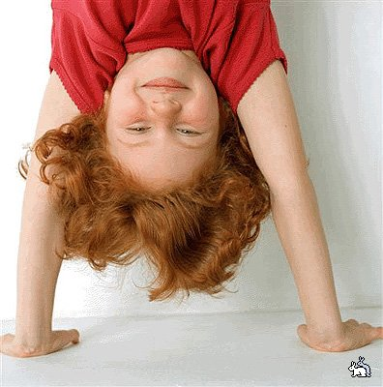
Формирование навыков здорового образа жизни у дошкольников.
Искусство долго жить состоит, прежде всего, в том, чтобы научиться с детства следить за своим здоровьем. То, что упущено в детстве, трудно наверстать. Поэтому приоритетным направлением в дошкольном воспитании, сегодня является повышение уровня здоровья детей, формирование у них навыков здорового образа жизни (ЗОЖ), а также устойчивой потребности в регулярных занятиях физическими упражнения.

Slide 3
Задачи:
1. Сохранение и укрепление здоровья детей
2. Развитие сенсорных и моторных функций
3. Формирование потребностей в двигательной активности
4. Профилактики нарушения опорно-двигательного аппарата.
5. Приобретение навыка правильного дыхания
6. Привитие навыков элементарного самомассажа
7. Развитие интеллектуальных функций
8. Развитие эмоционально-волевой сферы
9. Формирование гармоничной личности

Slide 4
Аутотренинг
Гигиенические водные процедуры
Музыкотерапия
Свето-воздушные ванны
Свето-цветотерапия
Формы и методы оздоровления детей
Здоровый ритм жизни
Активный отдых
Спецзакаливание
Физические упражнения
Ароматерапия

Slide 5
Развивающие технологии нетрадиционного оздоровления детей
Элементы точечного
массажа
по А.А.Уманской

Slide 6
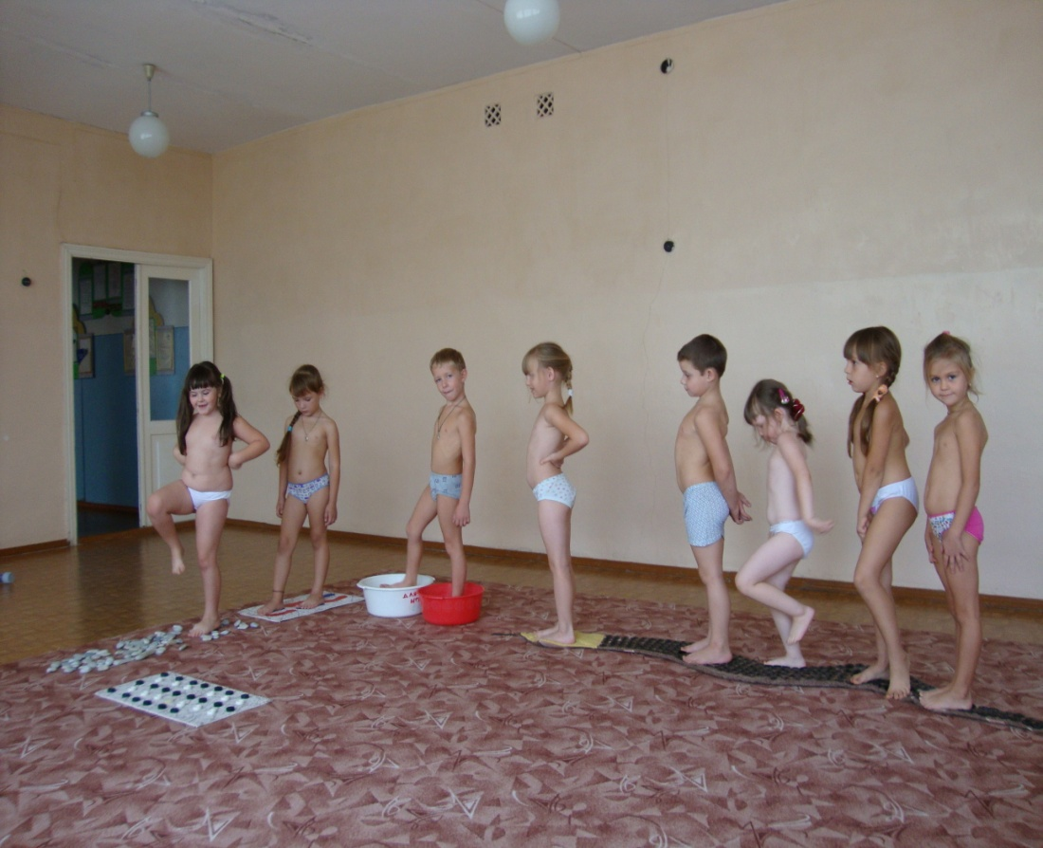
Дорожки здоровья

Slide 7
Массажные шары

Slide 8
Развитие пальчиковой моторики

Slide 9
Тропинка здоровья

Slide 10
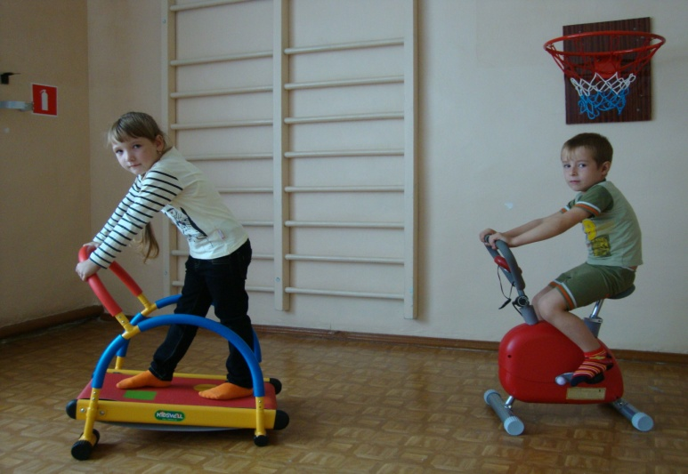
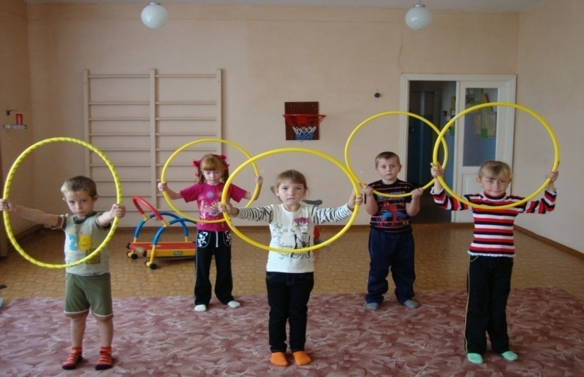
Развивающая двигательно-оздоровительная среда

Slide 11
Используемая литература
1. Александрова Е.Ю.: Оздоровительная работа в дошкольных образовательных учреждениях по программе «Остров здоровья»: Издательство : Учитель,2007г.
2. http://doshvozrast.ru/ozdorov/zakalivanie01.htm

Slide 12
Фотографии использованы из альбома воспитателя Лопушенко В.В.
«Наша группа»

